Slide 1
Josef
und seine Träume
Eine Geschichte zum Nachdenken
- erzählt mit biblischen Erzählfiguren

Slide 2
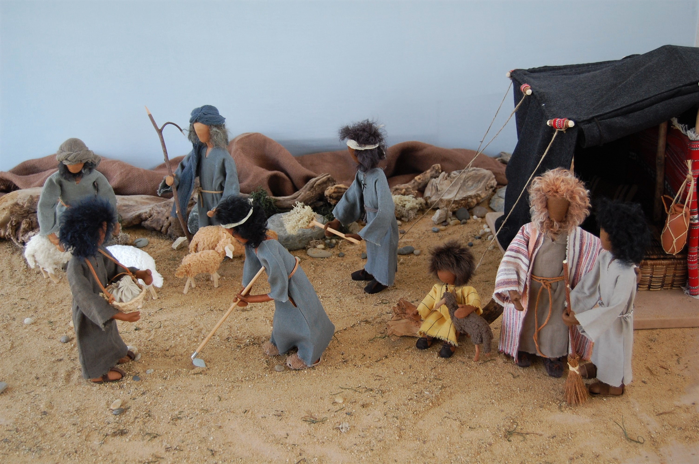

Slide 3
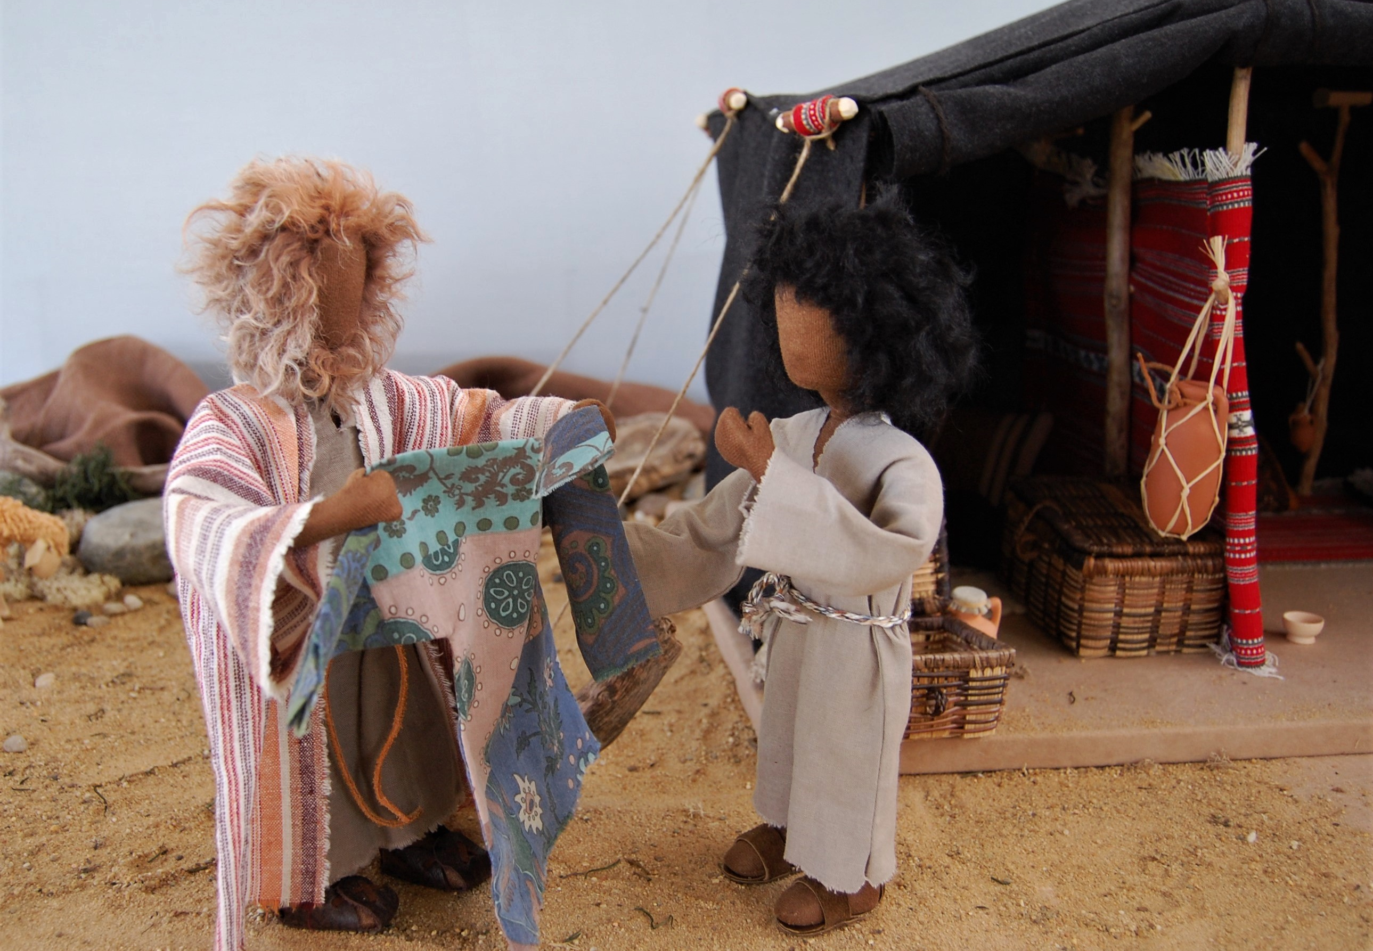

Slide 4
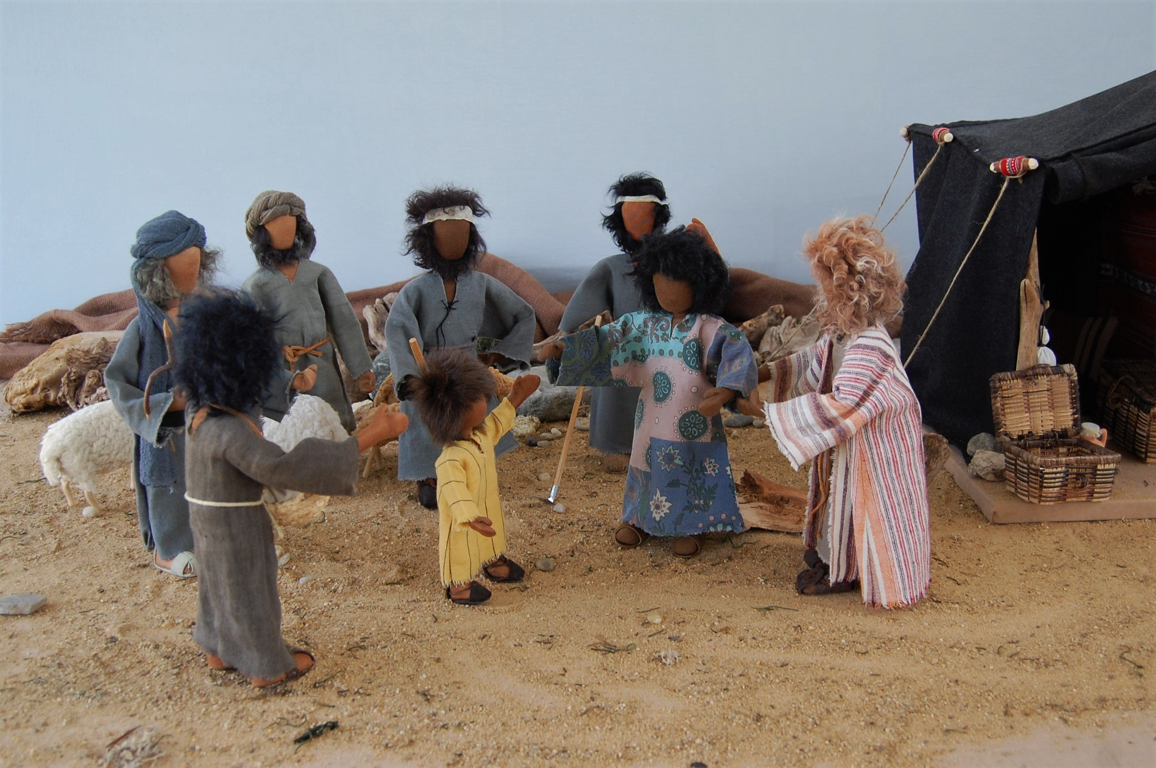

Slide 5
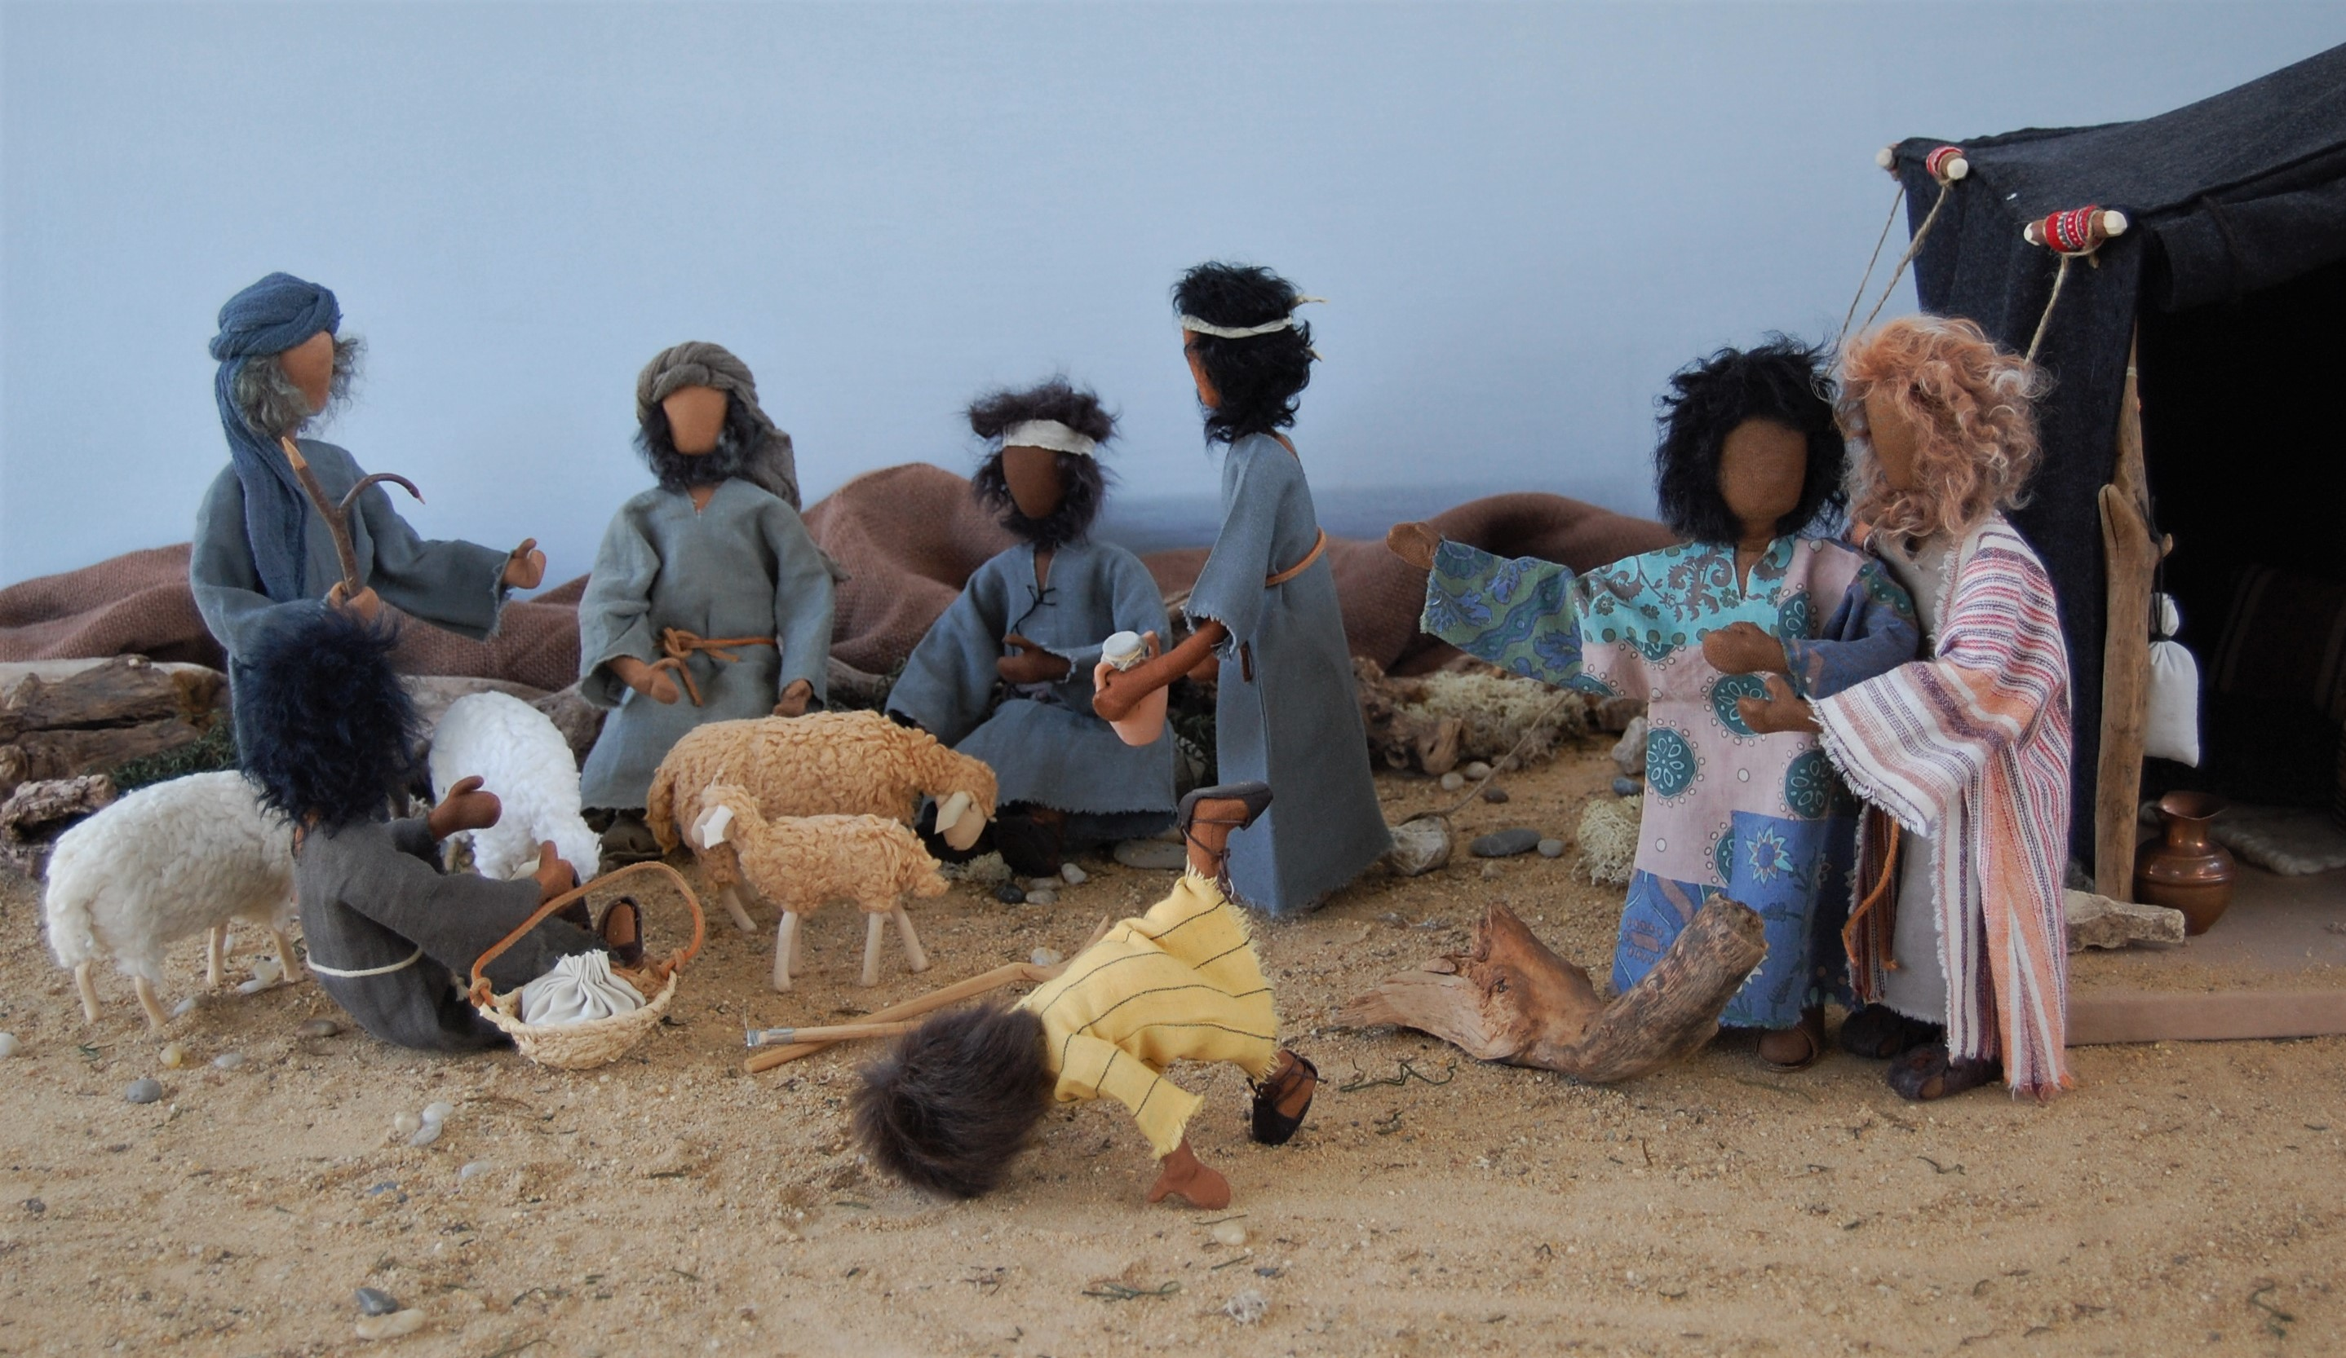

Slide 6
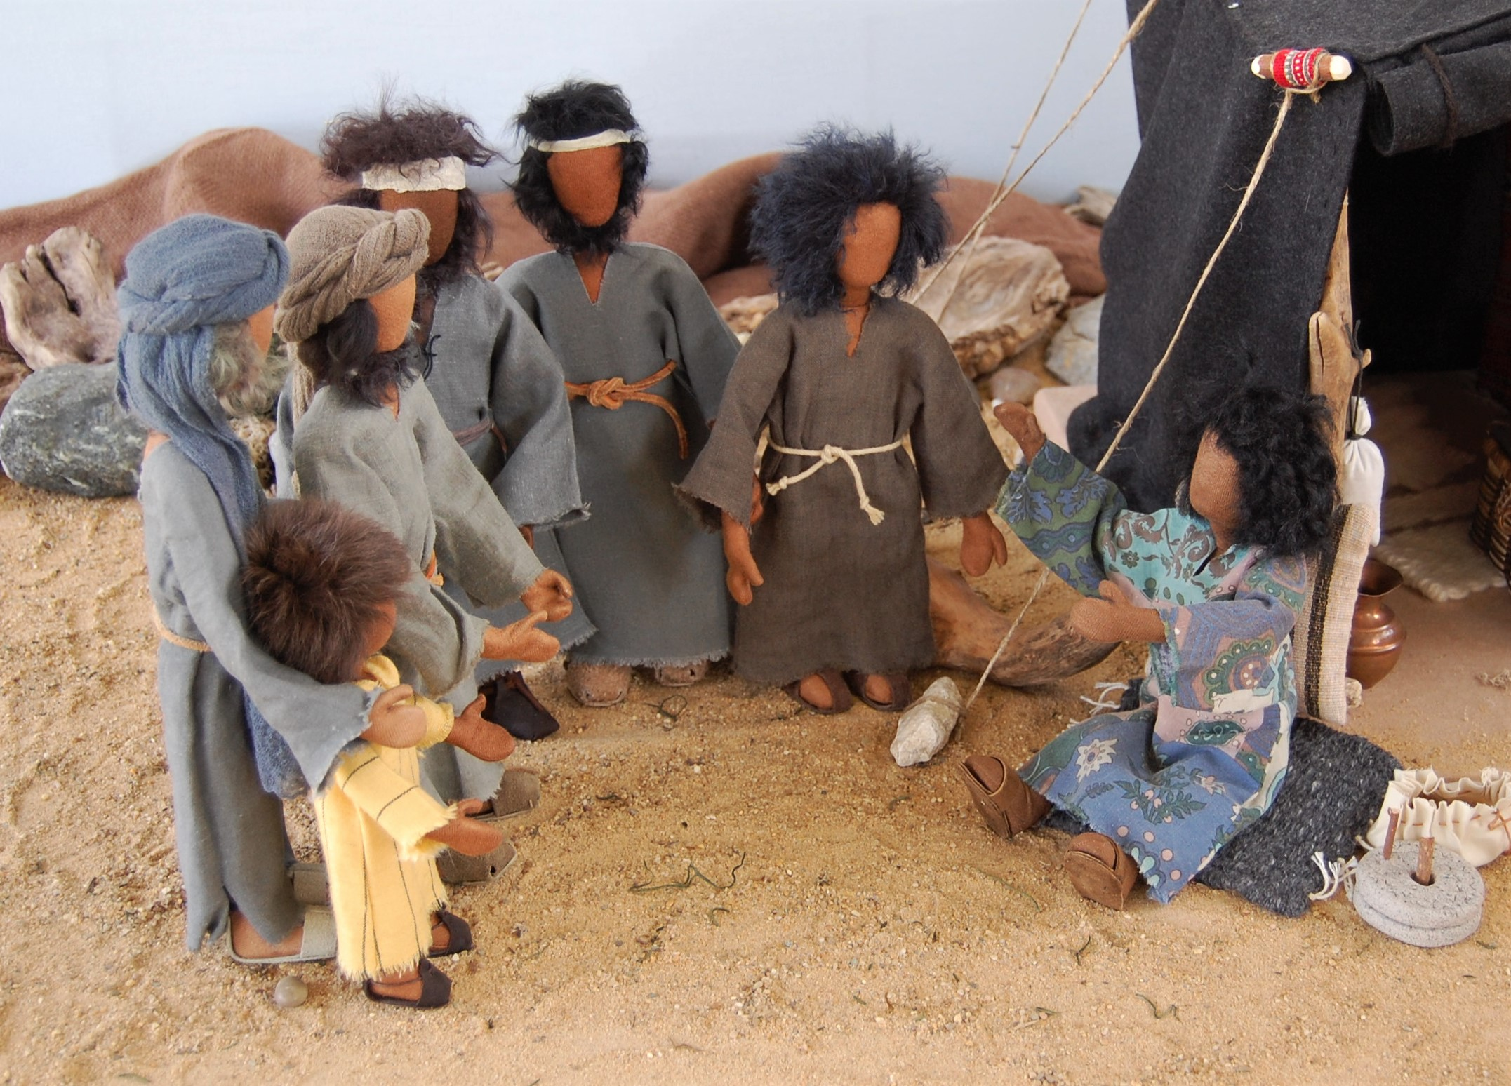

Slide 7
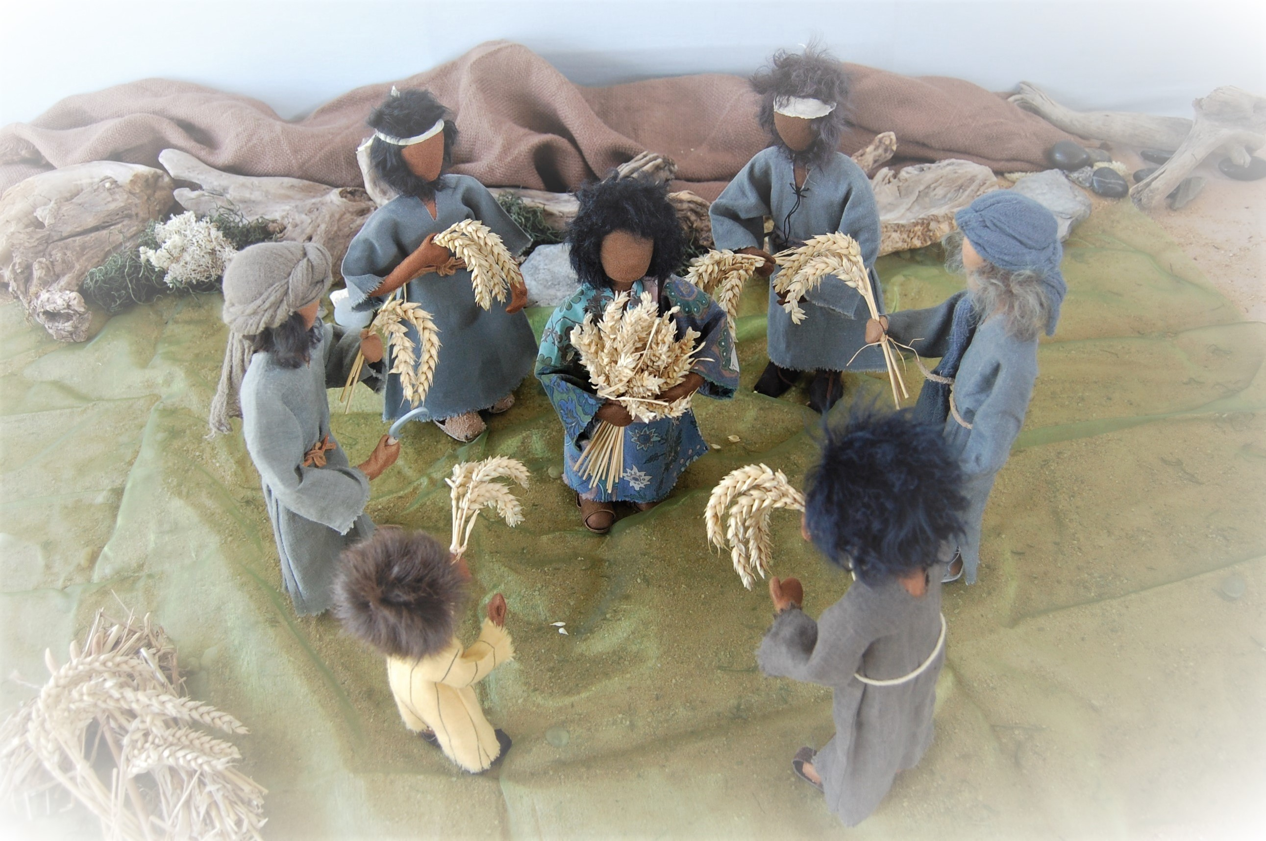

Slide 8
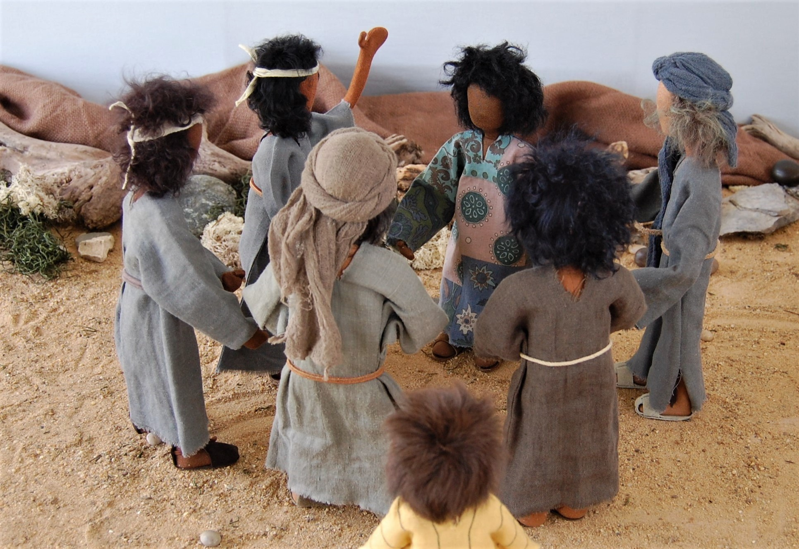

Slide 9
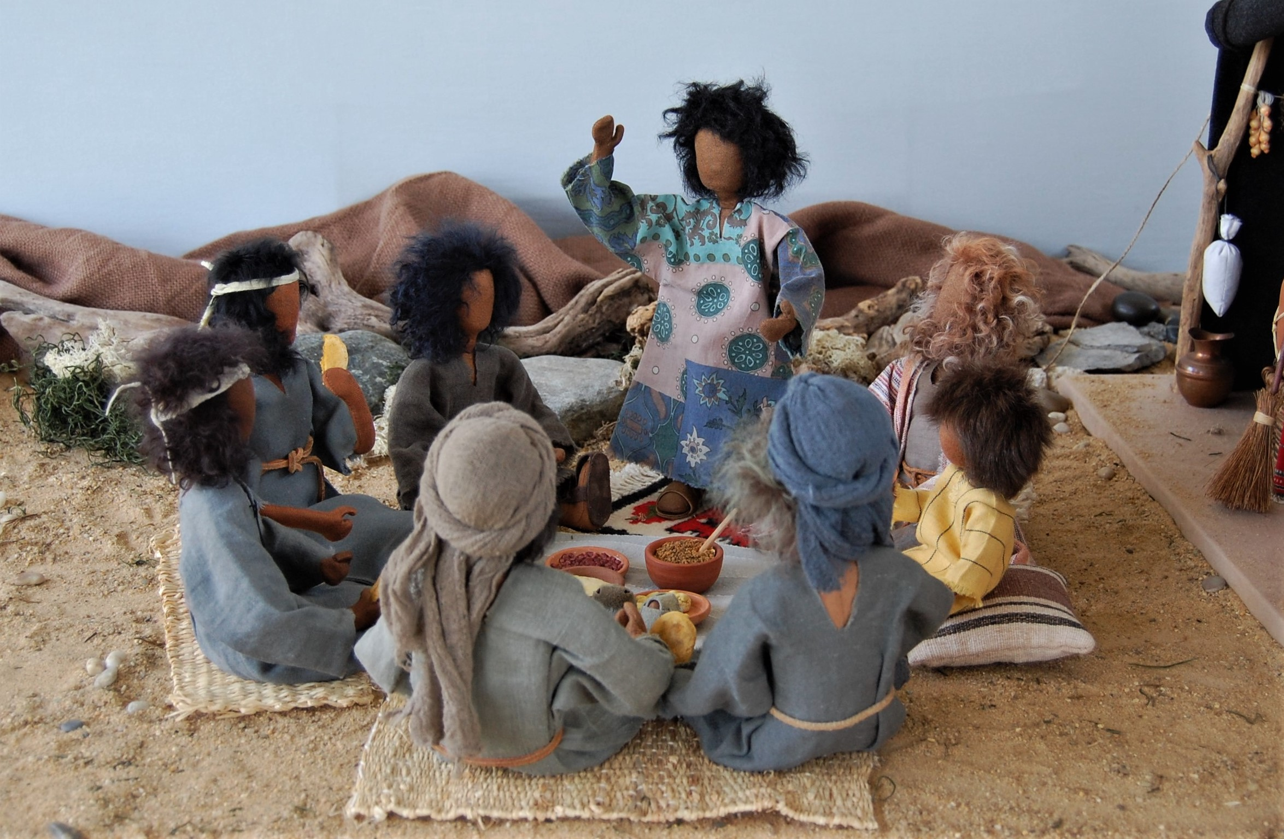

Slide 10
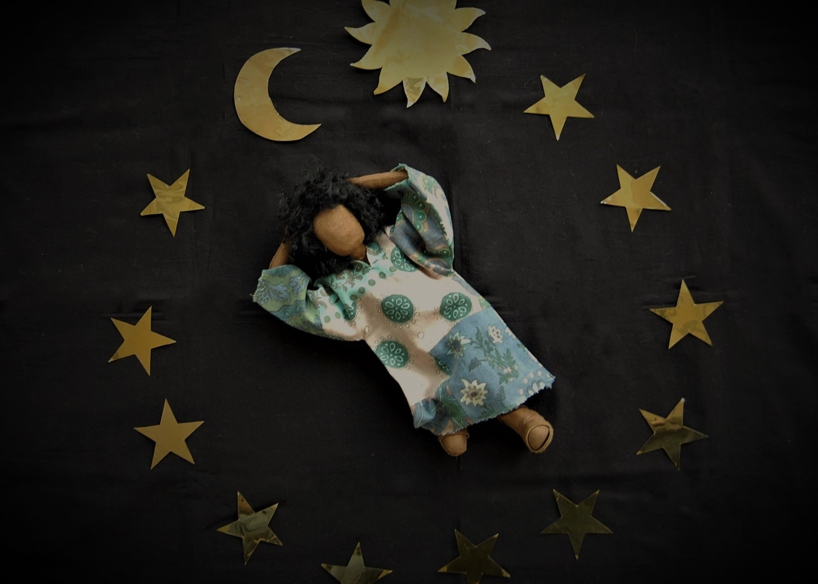

Slide 11
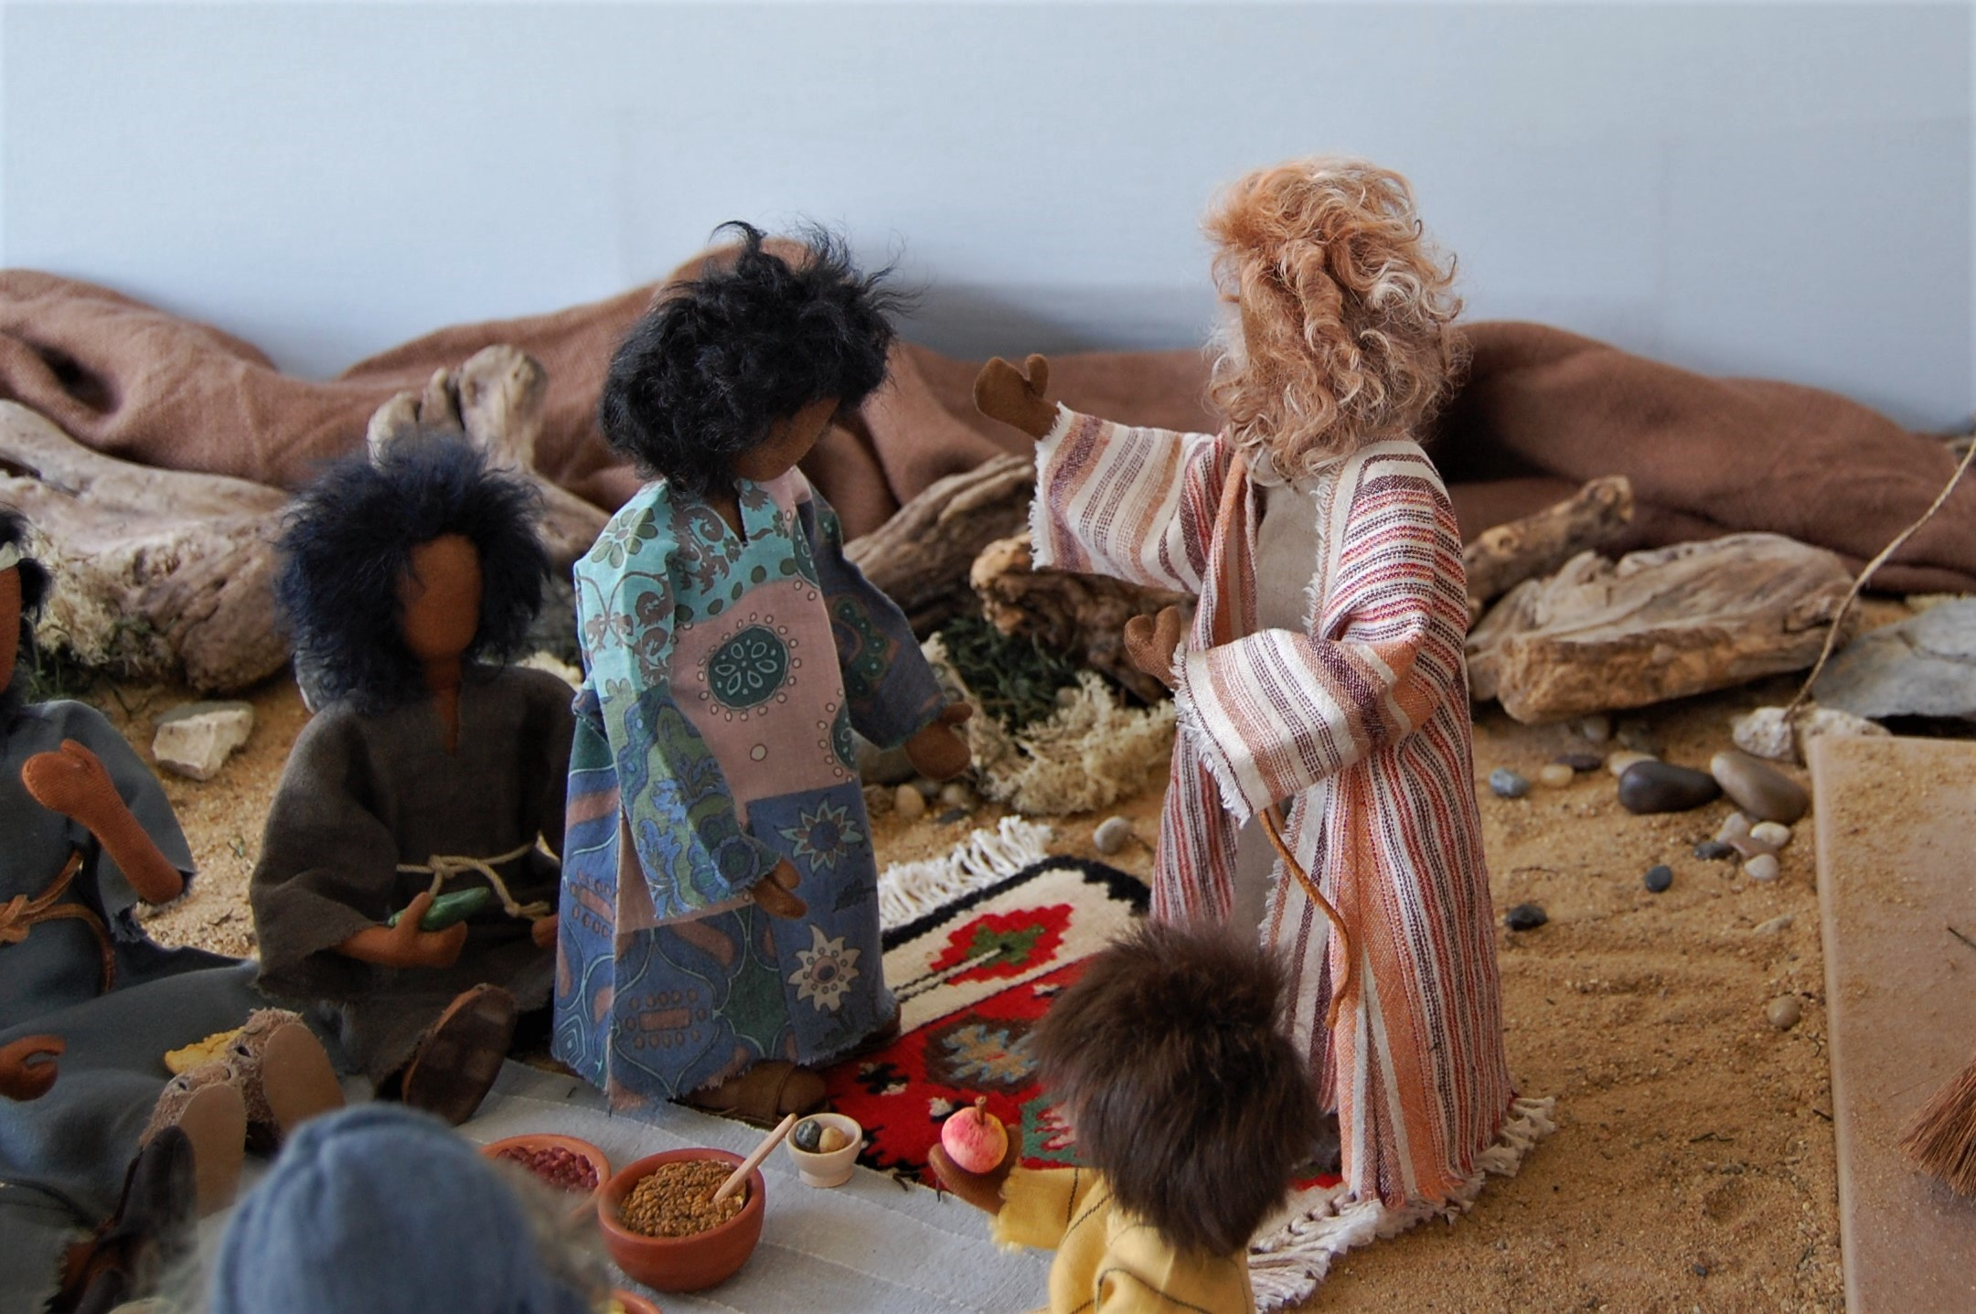

Slide 12
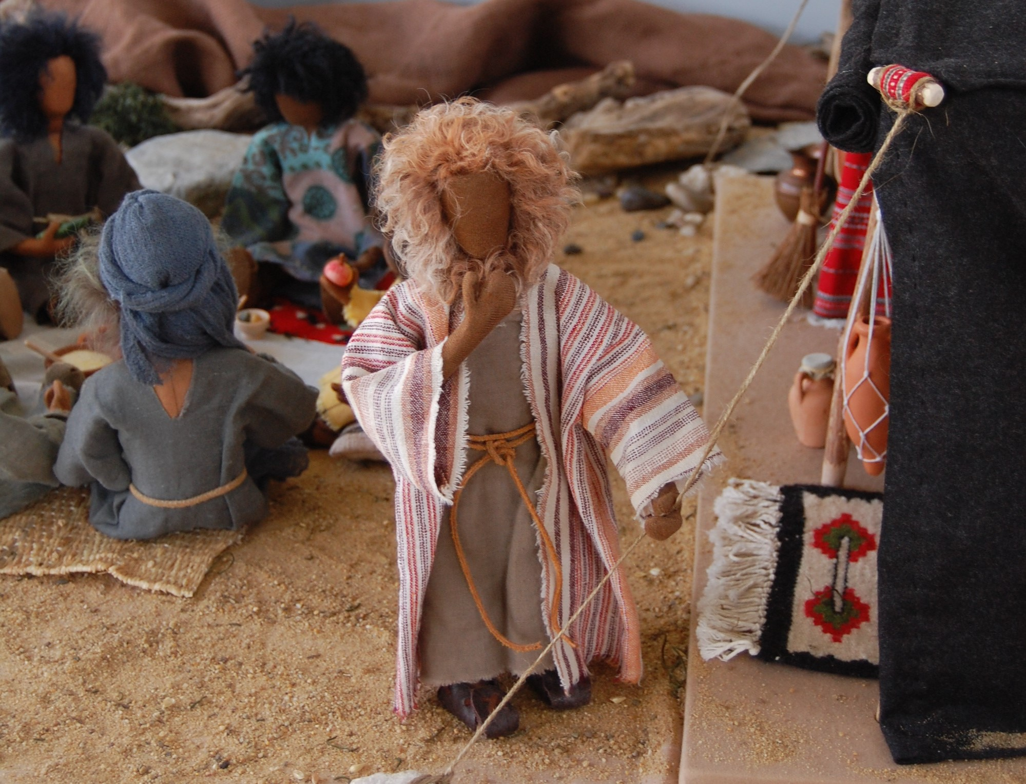

Slide 13
Josef und seine Träume
1. Mose 37, 1 – 11
Fotos: Regina Eisenmann
2025

